Slide 1
Соблюдение требований законодательства Российской Федерации в области телевизионного вещания и радиовещания. Контроль и надзор за соблюдением лицензионных требований.
Павельева Татьяна Львовна,
заместитель руководителя Управления Роскомнадзора
по Приволжскому федеральному округу
Нижний Новгород
2019

Slide 2
Динамика нарушений Закона Российской Федерации от 27.12.1991 №2124-I «О средствах массовой информации» в 2018 и 2019 гг.
ст. 13.22
ст. 13.23
ч. 2 ст. 13.21
ч. 3 ст. 14.1
Нарушение порядка объявления выходных данных
Нарушение порядка предоставления обязательного экземпляра
Нарушение требований о защите детей от
информации, причиняющей вред их здоровью или развитию
Несоблюдение: объема вещания;
программной концепции (направленности)
В 2018 наложено штрафов на 5500 рублей.
В 2019 наложено штрафов на 11000 рублей.
В 2018 – составлено 47 протоколов, наложено штрафов на 37500 рублей.
В 2019 – составлен 51 протокол, наложено штрафов на 58000 рублей.
В 2019 – составлено 30 протоколов, наложено штрафов на 158000 рублей.
В 2018 – составлено 104 протокола, наложено штрафов на 168000 рублей.
В 2019 – составлено 148 протоколов, наложено штрафов на 69500 рублей.
В 2018 – составлено 54 протокола, наложено штрафов на 308500 рублей.

Slide 3
Перечень нормативно-правовых актов в сфере лицензирования телерадиовещания
1. Федеральный закон от 4 мая 2011 г. № 99-ФЗ «О лицензировании отдельных видов деятельности».
2. Закон Российской Федерации от 27 декабря 1991 г. № 2124-1 «О средствах массовой информации».
3. Постановление Правительства Российской Федерации от 6 октября 2011 г. N 826 "Об утверждении типовой формы лицензии".
4. Постановление Правительства Российской Федерации от 8 декабря 2011 г. № 1025 «О лицензировании телевизионного вещания и радиовещания».
5. Постановление Правительства Российской Федерации от 26 января 2012 г. № 25 «О выделении конкретных радиочастот для вещания с использованием ограниченного радиочастотного ресурса (наземного эфирного вещания, спутникового вещания), проведении конкурса, взимании единовременной платы за право осуществлять наземное эфирное вещание, спутниковое вещание с использованием конкретных радиочастот и признании утратившими силу некоторых актов Правительства Российской Федерации».
6. Постановление Правительства РФ от 16.10.2015 N 1107 «Об утверждении перечня документов, свидетельствующих о соблюдении учредителями (участниками) средств массовой информации, редакциями средств массовой информации, организациями (юридическими лицами), осуществляющими вещание, требований статьи 19.1 Закона РФ "О средствах массовой информации».
7. Административный регламент предоставления Федеральной службой по надзору в сфере связи, информационных технологий и массовых коммуникаций государственной услуги лицензирования телевизионного вещания, радиовещания, утвержденный приказом Минкомсвязи России от 24.07.2013 N 186.
8. Приказ Минкомсвязи России от 17.08.2012 № 202 «Об утверждении порядка демонстрации знака информационной продукции в начале трансляции телепрограммы, телепередачи, а также при каждом возобновлении их трансляции (после прерывания рекламой и (или) иной информацией);
9. Приказ Минкомсвязи России от 27.09.2012 № 230 «Об утверждении порядка сопровождения информационной продукции распространяемой посредством радиовещания, сообщением об ограничении распространения информационной продукции среди детей в начале трансляции радиопередач.
10. Приказ Роскомнадзора от 17.01.2012 № 11 «Об утверждении порядка представления вещателем в лицензирующий орган сведений об операторах связи, осуществляющих трансляцию телеканала, радиоканала по договору с вещателем таких телеканала или радиоканала, и о лицах, распространяющих телеканал, радиоканал в неизменном виде по договору с вещателем таких телеканала или радиоканала.
В соответствии с Федеральным законом от 30.10.2018 № 380-ФЗ ФЗ «О внесении изменений в статью 31 Закона Российской Федерации «О средствах массовой информации» и постановлением Правительства Российской Федерации от 14.12.2018 № 1562 перечень лицензионных требований в сфере телерадиовещания с 1 января 2020 года дополняется требованием обеспечение лицензиатом – вещателем телеканала доступности для инвалидов по слуху продукции средства массовой информации в объеме не менее 5 процентов объема вещания в неделю (без учета телепрограмм, телепередач, идущих в эфир без предварительной записи)».

Slide 4
Вещательная деятельность
Радио-, теле-, видео-, кинохроникальная программа - совокупность периодических аудио-, аудиовизуальных сообщений и материалов (передач), имеющая постоянное наименование (название) и выходящая в свет (в эфир) не реже одного раза в год.
Телеканал, радиоканал - сформированная в соответствии с сеткой вещания (программой передач) и выходящая в свет (эфир) под постоянным наименованием (названием) и с установленной периодичностью совокупность теле-, радиопрограмм и (или) соответственно иных аудиовизуальных, звуковых сообщений и материалов.
Для распространения необходима лицензия
!
Телерадиовещание - распространение с использованием электромагнитных волн - телевизионных программ (телевизионное вещание), звуковых программ (радиовещание) и дополнительной информации, осуществляемое по эфиру (наземным или спутниковым передатчиком) или по кабельным (проводным, цифровым компьютерным и иным) сетям в открытой или закодированной форме, предназначенное для индивидуального приема неограниченным кругом лиц.
Вещатель – организация теле- или радиовещания, имеющая лицензию, осуществляющая выпуск теле- или радиопрограмм, включая производство, монтаж, расстановку во времени и трансляцию и (или) ретрансляцию звуковой или аудиовизуальной массовой информации.
Является редакцией: в соответствии с лицензией на вещание вправе осуществлять распространение телеканала или радиоканала на всей территории РФ в любых средах вещания.
Не является редакцией: в соответствии с лицензией на вещание вправе осуществлять распространение телеканала или радиоканала на территории РФ в определенных среде или средах вещания в пределах прав, полученных таким вещателем в установленном порядке от редакции телеканала или радиоканала.

Slide 5
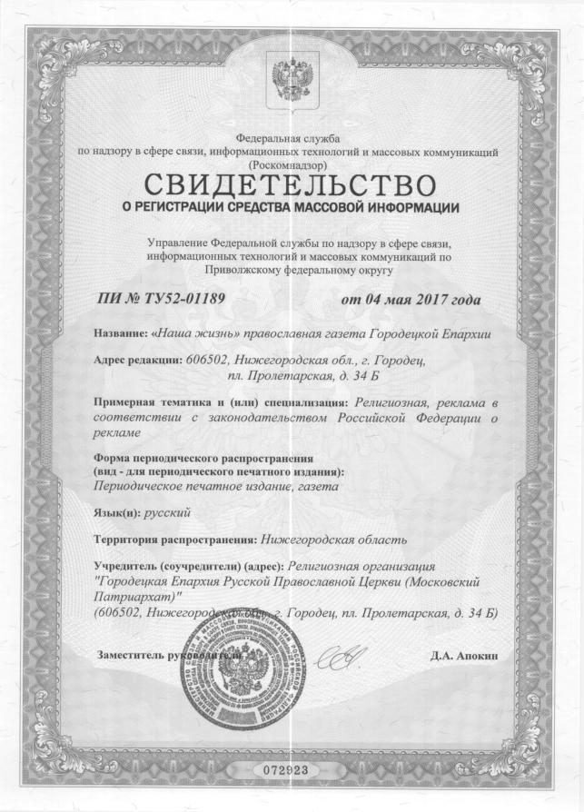
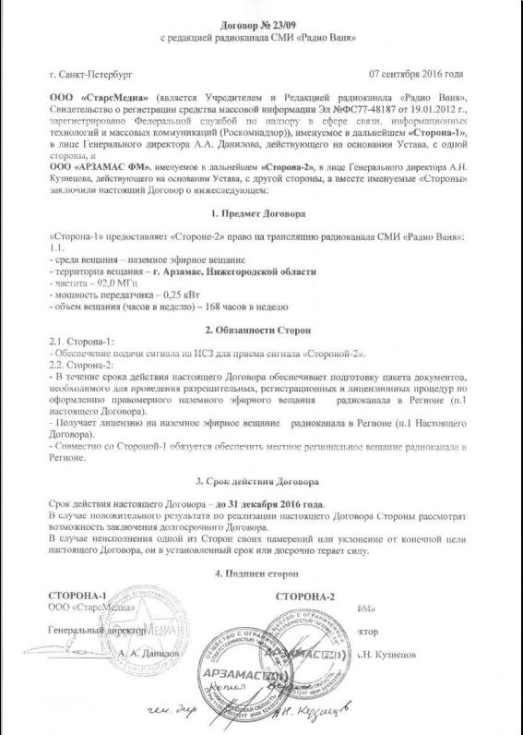
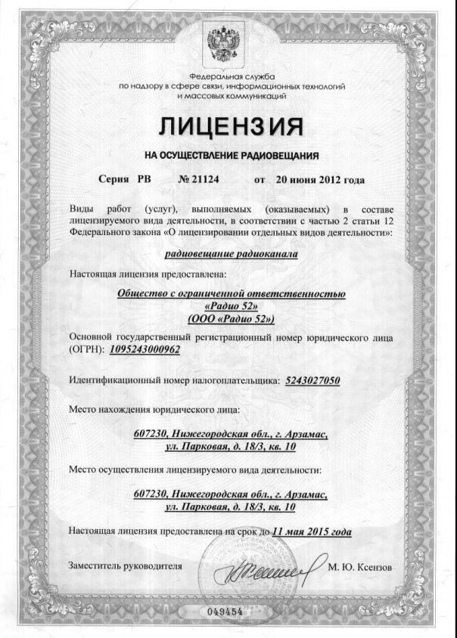
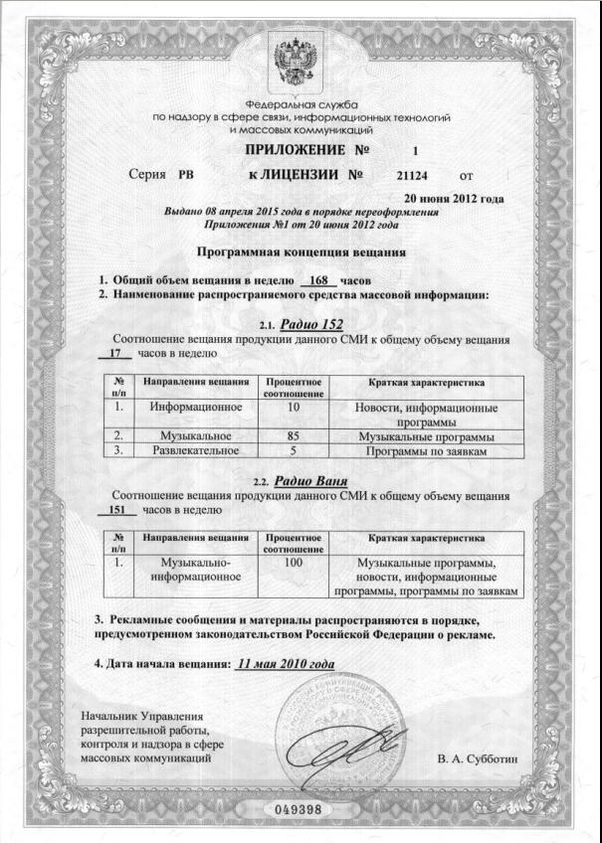
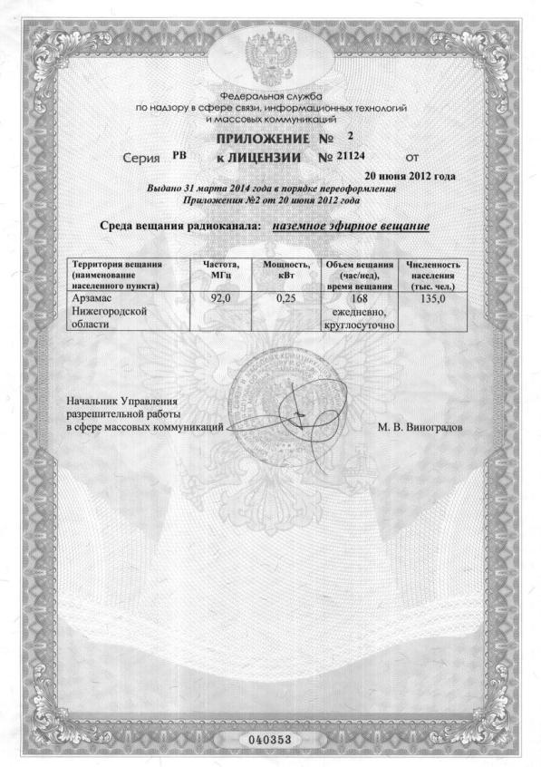
Документы, необходимые для осуществления вещательной деятельности
Свидетельство о регистрации СМИ / выписка из реестровой записи
Договор с редакцией
/ Устав редакции СМИ
Лицензия на осуществление теле- или радиовещания
Универсальная лицензия, в отличие от лицензий, в которых указана конкретная (ые) среда(ы) вещания, подразумевает под собой вещание во всех средах (для реализации вещания необходимо оформить соответствующие приложения)

Slide 6
Оказание услуг связи для целей телевизионного и радиовещания
Осуществление вещания без договора с оператором связи
Заключение договора с оператором связи
РИЧ
РЭС
Связь
Лицензиат-вещатель является оператором связи и владеет:
Разрешением на использование радиочастот;
Свидетельством о регистрации радиоэлектронного средства (сведения о записи в Реестре зарегистрированных РЭС и ВЧУ;
Лицензией на оказание услуг связи.
По данному договору Оператор связи обязуется оказывать Вещателю услуги по приему и передаче сигнала на определенной территории.
!
Вещатель обязан уведомить лицензирующий орган об операторах связи, осуществляющих трансляцию телеканала, радиоканала.

Slide 7
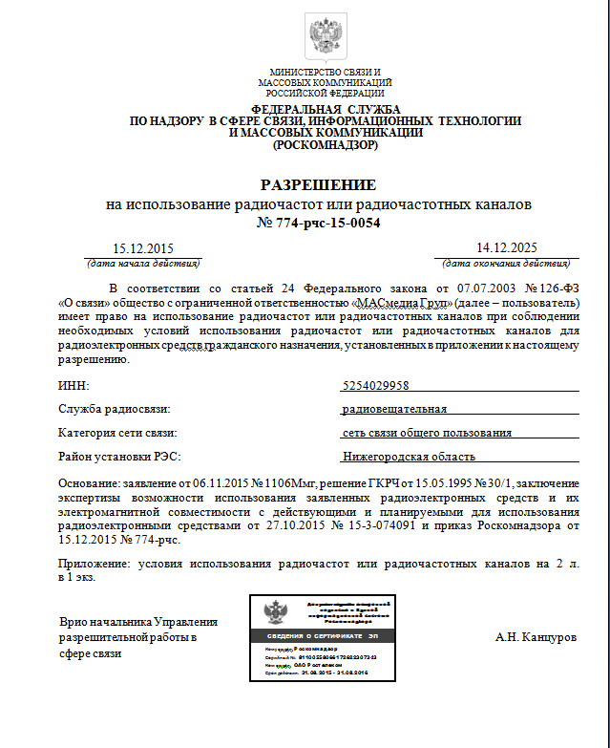
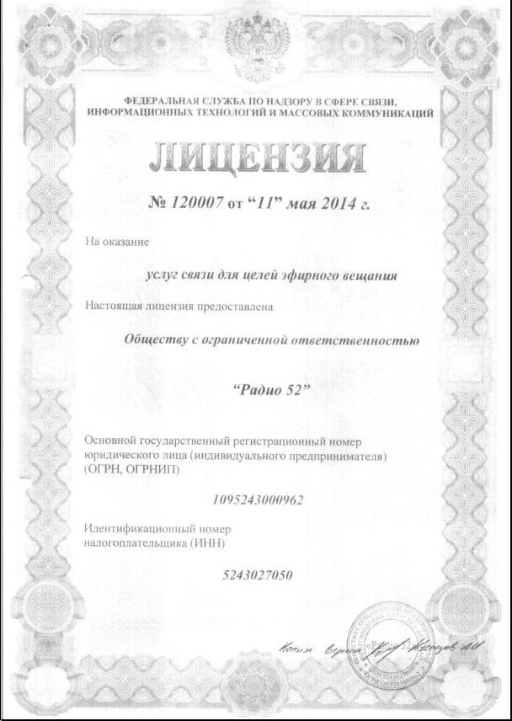
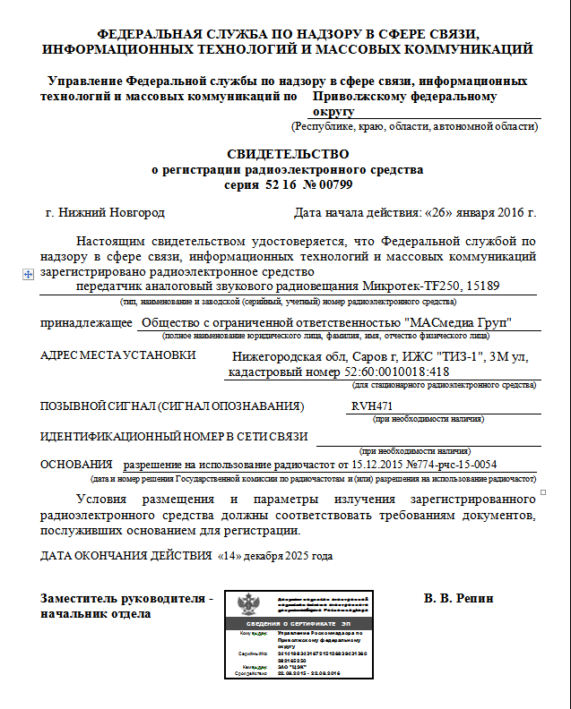
!
Обеспечение вещательной деятельности
Важно сверять во всех вышеуказанных документах: сроки действия разрешительных документов на осуществление деятельности по телерадиовещанию, территорию вещания, частоту, на которой осуществляется вещание!
Разрешение на частоты
Лицензия
(связная)
Лицензия (вещательная)
Свидетельство РЭС
Аннулирование документов
Истек срок действия
Свидетельство РЭС
Лицензия (вещательная)
Лицензия
(связная)
Разрешение на частоты
Аннулирование документов
Истек срок действия

Slide 8
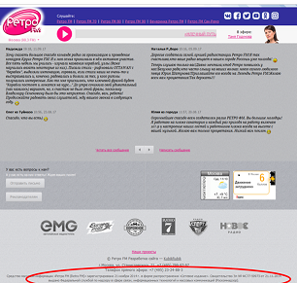
Вещание в определенной среде
Универсальная лицензия дает право:
Среды вещания:
Эфирное наземное вещание;
без внесения конкретных частот – только кабельное вещание
Эфирное спутниковое вещание;
с указанием конкретных частот –
наземное эфирное вещание
и кабельное вещание
Кабельное вещание;
Проводное вещание.
*
Аналоговое и цифровое вещание это способы подачи сигнала.
Сайт в информационно-телекоммуникационной сети "Интернет" может быть зарегистрирован как сетевое издание в соответствии с Законом о СМИ. Сайт в информационно-телекоммуникационной сети "Интернет", не зарегистрированный в качестве средства массовой информации, средством массовой информации не является.

Slide 9
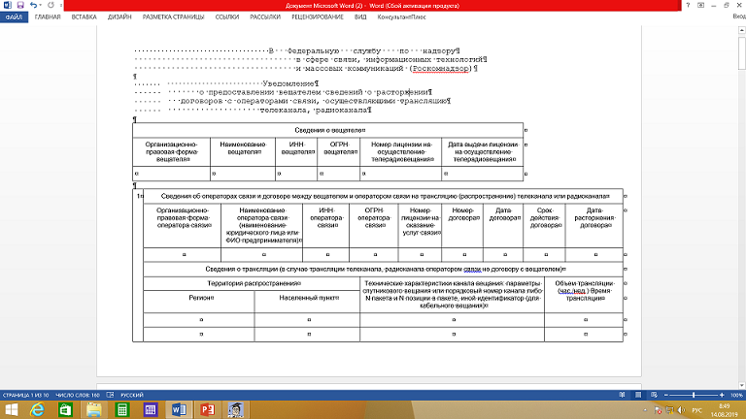
Представление в лицензирующий орган сведений об операторах связи
В соответствии с Приказом Роскомнадзора от 17.01.2012 N 11 «Об утверждении порядка представления вещателем в лицензирующий орган сведений об операторах связи, осуществляющих трансляцию телеканала, радиоканала по договору с вещателем таких телеканала или радиоканала, и о лицах, распространяющих телеканал, радиоканал в неизменном виде по договору с вещателем таких телеканала или радиоканала» определяет процедуру уведомления вещателем Федеральной службы по надзору в сфере связи, информационных технологий и массовых коммуникаций об операторах связи.
Уведомление об операторе связи
Формы уведомлений, в соответствии с ПРИКАЗОМ РОСКОМНАДЗОРА ОТ 03.06.2013 N 591 "ОБ УТВЕРЖДЕНИИ ТИПОВЫХ ФОРМ ДОКУМЕНТОВ, ИСПОЛЬЗУЕМЫХ ФЕДЕРАЛЬНОЙ СЛУЖБОЙ ПО НАДЗОРУ В СФЕРЕ СВЯЗИ, ИНФОРМАЦИОННЫХ ТЕХНОЛОГИЙ И МАССОВЫХ КОММУНИКАЦИЙ В ПРОЦЕССЕ ЛИЦЕНЗИРОВАНИЯ ОТДЕЛЬНЫХ ВИДОВ ДЕЯТЕЛЬНОСТИ"
Уведомление о предоставлении сведений о расторжении договора с оператором связи
Направляется в срок не позднее 10 дней с даты начала трансляции или распространения.
Направляется в срок не позднее чем за 30 дней до даты прекращения трансляции или распространения.

Slide 10
Основания внесения изменений в лицензию на вещание
в связи с реорганизацией юридического лица в форме преобразования;
изменения его наименования, адреса места нахождения,
адресов мест осуществления лицензируемого вида деятельности,
уступки лицензии другому лицу (только с согласия лицензирующего органа);
изменения наименования (названия) телеканала или радиоканала,
программной направленности телеканала или радиоканала,
программной концепции вещания,
территории распространения телеканала или радиоканала,
объема вещания,
даты начала вещания,
среды вещания телеканала или радиоканала,
перечня выполняемых работ, составляющих лицензируемый вид деятельности;
Основания
Основания:
*
Для переоформления лицензии необходимо заполнить заявление и предоставить в Федеральную службу по надзору в сфере связи, информационных технологий и массовых коммуникаций (Роскомнадзор), форма бланка заявления расположена на сайте Роскомнадзора: https//rkn.gov.ru
внесения сведений о радиочастотах и (или) позиции телеканала или радиоканала в мультиплексе (выделение конкретных радиочастот для вещания с использованием ограниченного радиочастотного ресурса (наземного эфирного вещания, спутникового вещания.

Slide 11
Соблюдение требований ст. 11 Закона РФ от 27.12.1991 N 2124-1 «О средствах массовой информации»
Уведомление об изменении максимального объёма
Уведомление об изменении адреса местонахождения редакции СМИ
Необходимо уведомить регистрирующий орган в случае:
1. изменения места нахождения учредителя и (или) редакции;
2. периодичности выпуска и максимального объема средства массовой информации;
3. принятия решения о прекращении, приостановлении или возобновлении деятельности средства массовой информации.
В течение месяца со дня изменения учредитель обязан уведомить об этом регистрирующий орган
Образцы уведомлений расположены на сайте Роскомнадзора:https://rkn.gov.ru
При нарушении порядка предоставления уведомления об изменениях в месячный срок составляется протокол об административном правонарушении по ст. 13.23 КоАП РФ

Slide 12
Ст.19.1 закона о сми
Соблюдение требований ст. 19.1 Закона РФ от 27.12.1991 N 2124-1 «О средствах массовой информации»
Ограничения учреждения средства массовой информации для:
Не вправе являться:
Не вправе владеть, управлять, контролировать более чем 20%:
иностранных государств
Учредителем СМИ
международных организаций
Редакцией СМИ
Участника учредителя СМИ
иностранных юридических лиц
Вещателем
Участника учредителя редакции
российских юридических лиц с иностранным участием
Участника учредителя вещателя
иностранных граждан
Образец уведомления о соблюдении ст. 19.1 Закона «О СМИ»
лиц без гражданства
гражданин РФ, имеющий 2-ое гражданство

Slide 14
Перечень требований установленный ст. 31 Закона РФ О СМИ и Положением о лицензировании телевизионного вещания и радиовещания № 1025
Вещание указанного в лицензии телеканала или радиоканала;
Соблюдение объемов вещания;
Соблюдение даты начала вещания;
Вещание в пределах территории распространения телеканала или радиоканала;
Вещание в определенной среде (согласно лицензии);
Вещание на выделенных частотах (для эфирного вещания);
Вещание на указанной в лицензии позиции в мультиплексе - в случае наземного эфирного цифрового вещания;
Соблюдение параметров спутникового вещания – для спутникового вещания;
Соблюдение программной направленности;
Соблюдение срока неосуществления вещания (не более трех месяцев) – в случае отсутствия вещания по лицензии
Соблюдение требования лицензии о мощности передатчика, периодичности и времени вещания
с 1 января 2020 года обеспечение доступности для инвалидов по слуху продукции СМИ в объеме не менее 5 процентов объема вещания в неделю

Slide 15
Законодательство Российской Федерации в сфере средств массовой информации
ч. 3 ст. 12 Федерального закона «Об обязательном экземпляре документов»
2
Закона РФ от 27.12.1991 N 2124-1 «О средствах массовой информации»
5
1
Федерального закона от 13.03.2006 № 38-ФЗ «О рекламе»
3
Федерального закона от 29.12.2010 № 436-ФЗ «О защите детей от информации, причиняющей вред их здоровью и развитию»
4
Федерального закона от 23.02.2013 № 15-ФЗ «Об охране здоровья граждан от воздействия окружающего дыма и последствий потребления табака»
6
7
Федерального закона от 25.07.2002 N 114-ФЗ «О противодействии экстремистской деятельности»
Федеральных законов РФ от 19.05.1995 № 80 «Об увековечении Победы советского народа в Великой Отечественной Войне 1941-1945 годов», от 14.01.1993 № 4292-1 «Об увековечении памяти погибших при защите отечества», «Дни памяти и скорби»

Slide 16
Вещание указанного в лицензии телеканала или радиоканала
Вывод о соблюдении / несоблюдении данного требования делается на основании семисуточной записи эфира, нахождения в эфире отбивок транслируемых радиоканалов, джинглов с выходными данными, заставок с выходными данными телеканалов.
Радиоканал «Н-Радио» (для идентификации СМИ выходные данные должны содержать: наименование СМИ, регистрирующий орган,
свидетельство о регистрации/номер записи о регистрации СМИ)
Радиоканал «Радио 7 (Radio 7)» (для идентификации СМИ выходные данные должны содержать: наименование СМИ, регистрирующий орган,
свидетельство о регистрации/номер записи о регистрации СМИ)

Slide 17
Соблюдение требования об ОБЪЕМАХ ВЕЩАНИЯ, СООТНОШЕНИИ вещания продукции СМИ к ОБЩЕМУ объему вещания в неделю
ОБЩИЙ ОБЪЕМ ВЕЩАНИЯ В НЕДЕЛЮ – 168 ЧАСОВ
Региональное СМИ – 30 часов в неделю
СМИ сетевого партнера - 138 часов в неделю
В общий объем регионального СМИ входят:
Программы содержательного характера
Реклама (отмеченная выходными данными)
Выходные данные
Общий объем регионального СМИ

Slide 18
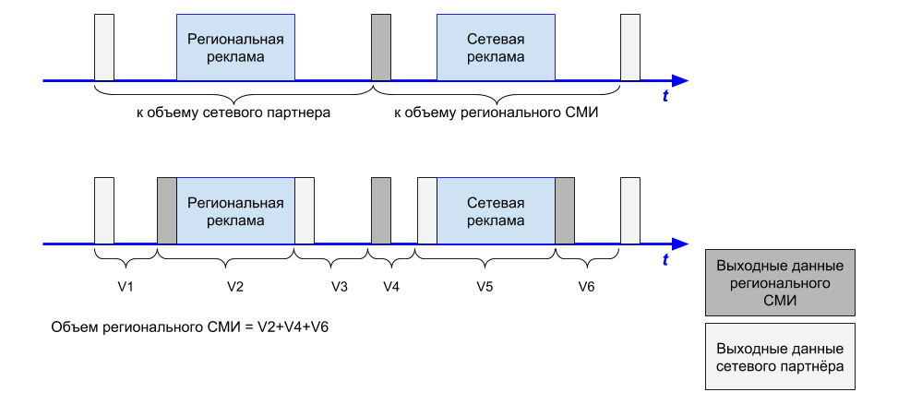
Соблюдение требования об общем ОБЪЕМЕ ВЕЩАНИЯ
Отнесение рекламных сообщений к объему вещания конкретного СМИ
ПРАВИЛЬНЫЙ ПЕРЕХОД С ВЕЩАНИЯ ОДНОГО СМИ НА ДРУГОЕ ОФОРМЛЯЕТСЯ ВЫХОДНЫМИ ДАННЫМИ (ПОЛНЫМИ ИЛИ СОКРАЩЕННЫМИ)
Собственные выходные данные
Собственный контент
Выходные данные сетевого партнера
Собственные выходные данные
Контент сетевого партнера
НЕВЕРНЫЙ ПЕРЕХОД С ВЕЩАНИЯ ОДНОГО СМИ НА ДРУГОЕ
Контент сетевого партнера
Собственный контент
Выходные данные сетевого партнера
Собственные выходные данные
Собственный контент

Slide 19
Соблюдение даты начала вещания
Сверяется по всем разрешительным документам, выданным уполномоченными на то органами власти для осуществления деятельности в сфере телерадиовещания:
Свидетельство РЭС (сведения о записи в Реестре зарегистрированных РЭС и ВЧУ)
Лицензия (связная)
Договор с оператором связи
Уведомление от оператора связи

Slide 20
Перерывы в вещании
В случае «сбоя» передающего оборудования
Уведомить территориальный орган Роскомнадзора и ФГУП «ГРЧЦ»
Зафиксировать время прекращения и восстановления вещания
В случае отключения электроэнергии, неработоспособности канала связи до передающего оборудования – зафиксировать документы ресурсоснабжающей организации или оператора связи

Slide 21
Вещание в определенной среде (согласно лицензии) и вещание на выделенных частотах (для эфирного вещания)
Вывод о соблюдении / несоблюдении данных требований делается на основании представленных специалистами Филиала ФГУП «РЧЦ ПФО» мероприятий радиоконтроля (акты измерений параметров излучения радиоэлектронных средств, протоколы измерений технических параметров излучения радиоэлектронных средств, свидетельство о поверке).
АКТ
Протокол технических параметров излучения радиоэлектронных средств с приложением
Свидетельство о проверке

Slide 22
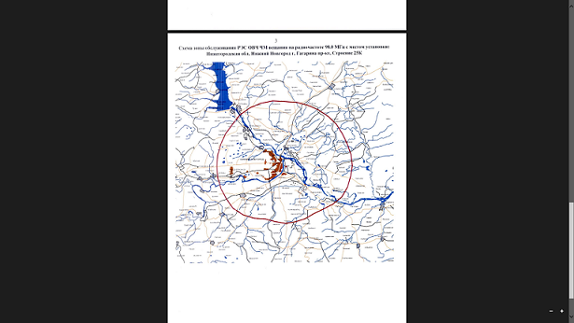
Вещание в пределах территории распространения телеканала или радиоканала
Постановление Правительства РФ от 26.01.2012 N 25 «О выделении конкретных радиочастот для вещания с использованием ограниченного радиочастотного ресурса (наземного эфирного вещания, спутникового вещания), проведении конкурса, взимании единовременной платы за право осуществлять наземное эфирное вещание, спутниковое вещание с использованием конкретных радиочастот и признании утратившими силу некоторых актов Правительства Российской Федерации».
Территория вещания определяется экспертизой ФГУП «ГРЧЦ», рассчитывается зона охвата вещания.
Наличие конкурсного города в зоне вещания:
Осуществление наземного эфирного вещания в административных центрах (столицах) субъектов РФ и (или) городах с численностью населения 100 тыс. и более человек предоставляется по конкурсу.
В обязательном порядке для лицензиатов, осуществляющих деятельность на территории конкурсных городов, предусмотрено соблюдение процентного соотношения программной концепции вещания.
Зона уверенного приема
АКТ
В зону вещания входит конкурсный г. Дзержинск

Slide 23
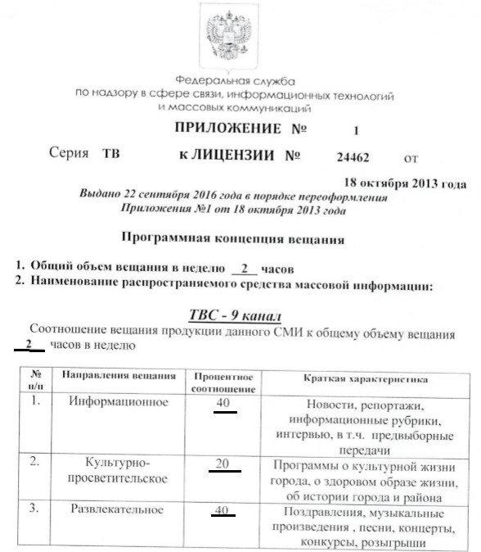
Соблюдение требования о ПРОГРАММНОЙ КОНЦЕПЦИИ (направленности)
Приложение №1 к лицензии
ОБЩИЙ ОБЪЕМ ВЕЩАНИЯ В НЕДЕЛЮ – 2 ЧАСА
Выходные данные, джинглы, отбивки, заставки
-
Чистый объем
Общий объем
2 часа
-
-
Реклама
-
Чистый объем
Культурно-просветительское
Развлекательное
20%
40%
Информационное
40%
Детское
Спортивное
0%
0%

Slide 24
Соблюдение срока неосуществления вещания (не более трех месяцев)
Порядок приостановления, возобновления, прекращения действия лицензии и аннулирования лицензии
Продление срока действия лицензии на телевизионное вещание, радиовещание
Лицензирующий орган в пределах своей компетенции выдает лицензиату предписание об устранении выявленного нарушения или о недопустимости совершения нарушения в случае:
выявления уполномоченными государственными органами нарушения, связанного с несоблюдением требований настоящего Закона, требований иных нормативных правовых актов, непосредственно связанных с осуществлением телевизионного вещания, радиовещания;
выявления лицензирующим органом нарушения лицензиатом лицензионных требований;
неосуществления лицензиатом телевизионного вещания, радиовещания более трех месяцев.
Заявление о продлении срока действия лицензии на телевизионное вещание, радиовещание должно быть представлено не позднее чем за шестьдесят дней до окончания срока действия лицензии.
При продлении срока действия лицензии на телевизионное вещание, радиовещание ее номер не изменяется. При этом на бланке лицензии, срок действия которой продлевается, делается соответствующая отметка о продлении.
При выдаче такого предписания лицензирующий орган предупреждает лицензиата о приостановлении действия лицензии в случае невыполнения лицензиатом в установленный срок такого предписания.
*
Заявление о продлении срока действия лицензии на телевизионное вещание, радиовещание должно быть представлено не позднее чем за шестьдесят дней до окончания срока действия лицензии.
*
В случае, если в течение срока приостановления действия лицензии лицензиат не устранил нарушение, повлекшее за собой приостановление действия лицензии, лицензирующий орган обращается в суд с заявлением об аннулировании лицензии.

Slide 25
Соблюдение требования о мощности передатчика, периодичности и времени вещания
Выводы о соблюдении / несоблюдении данных требований можно сделать на основании предоставленных специалистами Филиала ФГУП «РЧЦ ПФО» мероприятий радиоконтроля (Акты измерения параметров излучения радиоэлектронных средств, протоколы измерений технических параметров излучения радиоэлектронных средств).
Программы должны выходить в эфир в соответствии с объёмами указанными в лицензии. Выводы о соблюдении / несоблюдении периодичности и времени вещания указываются с учетом анализа записи эфира и на основании предоставленных специалистами Филиала ФГУП «РЧЦ ЦФО» мероприятий радиоконтроля.
Мощность передатчика, периодичность и время вещания (168 часов, ежедневно, круглосуточно), если лицензией не предусмотрено иное время вещания, выводы о соблюдении / несоблюдении периодичности и времени вещания указываются с учетом анализа записи эфира и на основании предоставленных специалистами Филиала ФГУП «РЧЦ ЦФО» мероприятий радиоконтроля.

Slide 26
«Обязательные общедоступные телеканалы»
Федеральный закон от 07.07.2003 N 126-ФЗ "О связи"
Федеральный закон от 06.06.2019 N 131-ФЗ "О внесении изменений в статью 32.1 Закона РФ "О средствах массовой информации" и статьи 19.1 и 46 Федерального закона "О связи"
Обязательный общедоступный телеканал субъекта Российской Федерации транслируется оператором связи, имеющим лицензию на оказание услуг связи для целей кабельного вещания, в эксплуатируемых им сетях связи на территории соответствующего субъекта Российской Федерации на 21 позиции.
Муниципальный обязательный общедоступный телеканал транслируется оператором связи, имеющим лицензию на оказание услуг связи для целей кабельного вещания, в эксплуатируемых им сетях связи на территории соответствующего муниципального образования на 22 позиции в порядке, установленном Правительством РФ.
В вещании должно быть не менее 75% национальной продукции СМИ, при этом не менее 20% от общего времени вещания должны составлять программы, освещающие вопросы местного значения. В каждом муниципалитете может быть выбран один канал.
*
Кроме операторов, осуществляющих трансляцию обязательных общедоступных телеканалов и (или) радиоканалов с использованием сетей спутникового телерадиовещания

Slide 27
Федеральный закон от 30.10.2018 № 380-ФЗ ФЗ «О внесении изменений в статью 31 Закона Российской Федерации «О средствах массовой информации» и Постановление Правительства Российской Федерации от 14.12.2018 № 1562
С 1 января 2020 года перечень лицензионных требований в сфере телерадиовещания дополняется следующим требованием:
обеспечение лицензиатом – вещателем телеканала доступности для инвалидов по слуху продукции средства массовой информации в объеме не менее 5 процентов объема вещания в неделю (без учета телепрограмм, телепередач, идущих в эфир без предварительной записи)».
Данное требование:
Не предполагает внесения каких-либо изменений в действующие лицензии на вещание или получение новой лицензии.
Касается всех категорий телеканалов вне зависимости от среды вещания, территории распространения, тематики (включая эротические и музыкальные) и языка вещания.
Вместе с тем, не распространяется на «телеканалы», распространяемые в сети «Интернет».
Установлен только минимальный объем адаптированного контента, поэтому вещатель по своему усмотрению может адаптировать от 5 до 100 процентов объема вещания телеканала в неделю.
Если в лицензии указаны несколько телеканалов, то адаптации подлежат 5% от объема продукции каждого СМИ.
Возможно разбивать адаптированный контент либо пропорционально в течение недели, либо обеспечить его трансляцию единовременно в течение недели.

Slide 28
Соблюдение требований ст. 27 Закона РФ от 27.12.1991 N 2124-1 «О средствах массовой информации»
Выходные данные должны содержать:
Наименование телеканала
Регистрирующий орган
Сообщение об ограничении распространения информационной продукции, знак информационной продукции
Регистрационный номер свидетельства о регистрации СМИ / номер записи о регистрации СМИ
Не реже 4-х раз в сутки
Полные:
1. Название СМИ
2. Регистрирующий орган
3. Регистрационный номер свидетельства/ номер реестровой записи
4. Знак информационной продукции
При каждом выходе в эфир
Сокращенные:
1. Название СМИ
2. Знак информационной продукции

Slide 29
Соблюдение требований ст. 27 Закона РФ от 27.12.1991 N 2124-1 «О средствах массовой информации»
Не реже 4-х раз в сутки
При каждом выходе в эфир
Наименование радиоканала
Наименование радиоканала
Регистрирующий орган
Сообщение об ограничении распространения среди детей (текстовое предупреждение)
Регистрационный номер свидетельства о регистрации СМИ / номер записи о регистрации СМИ
Джинглы
сетевого партнера, размещенные в эфире регионального СМИ, не являются выходными данными.
не учитываются при анализе соблюдения процентного соотношения направлений вещания.
Сообщение об ограничении распространения среди детей (текстовое предупреждение)
Основной целью объявления выходных данных является идентификация конкретного СМИ потребителями информационных услуг, в случае вещания радиоканала (радиопрограммы) – радиослушателями.

Slide 30
Требования к «бегущей строке» в эфире федеральных и региональных телеканалов
Категории информации, распространяемой посредством «бегущей строки»:
Порядок демонстрации посредством «бегущей строки»:
рекламная информация;
-смс-чаты;
объявления частного характера;
информационные сообщения о пробках, погоде и т.п.
в случае размещения в смс-чатах информации эротического характера, указанные «строки» и чаты необходимо маркировать знаком информационной продукции «18+» и размещать в эфире не ранее 23.00 и не позднее 4 утра по местному времени.
информационные сообщения не могут накладываться или перекрывать (в части или полностью) знаки маркировки информационной продукции, субтитры, надписи разъясняющего характера, логотип телеканала.
Право размещения «бегущей строки» в эфире средства массовой информации сетевого партнера, время ее выхода, продолжительность, содержание размещаемых материалов, иные требования к размещению «бегущей строки» должны быть прописаны в договорах, заключаемых между региональным вещателем и сетевым партнером.
занимать более чем семь процентов площади кадра.
не допускается размещение более одной «бегущей строки».
*
В случае размещения региональным вещателем в своем эфире, а также в эфире средства массовой информации сетевого партнера «бегущей строки», содержащей рекламную информацию, указанные материалы учитываются в общий объем рекламы и при превышении нормы, установленной Федеральным законом «О рекламе», сведения передаются на рассмотрение в соответствующее подразделение Федеральной антимонопольной службы.

Slide 31
Основания внесения изменений в лицензию
Передачи, вышедшие в эфир повторно
и направлены получателю
обязательного экземпляра ранее,
повторно в ФГУП «ВГТРК» не направляются

Slide 32
Соблюдение требований Федерального закона от 29.12.2010 № 436-ФЗ «О защите детей от информации, причиняющей вред их здоровью и развитию»
*
ДЛЯ ТЕЛЕВИЗИОННЫХ ВЕЩАТЕЛЕЙ
При размещении анонсов фильмов необходимо проверять соответствие знака информационной продукции прокатному удостоверению на сайте Министерства культуры Российской Федерации
Не маркируются:
Порядок демонстрации:
1. Телепрограммы, телепередачи, транслируемые в эфире без предварительной записи;
В начале трансляции каждой телепрограммы, телепередачи, а также при каждом возобновлении их трансляции (после прерывания рекламой или иной информацией)
НЕ МЕНЕЕ 8 СЕКУНД
3. Знак не может накладываться на логотип телеканала (программ), субтитры, надписи разъясняющего характера
2. Информационная продукция, имеющая значительную историческую, художественную или иную культурную ценность для общества.
2. Не менее размера логотипа телеканала.

Slide 33
Соблюдение требований Федерального закона от 29.12.2010 № 436-ФЗ «О защите детей от информации, причиняющей вред их здоровью и развитию»
Не подлежит распространению посредством телевещания:
По местному времени
По местному времени
Оправдывающая противоправное поведение
Отдельные бранные слова и (или) выражения, не относящиеся к нецензурной брани
Побуждающая детей к совершению действий, представляющих угрозу их жизни и (или) здоровью,
в том числе к причинению вреда своему здоровью, самоубийству…
Не эксплуатирующие интереса к сексу и не наносящие оскорбительного характера изображение или описание половых отношений между мужчиной и женщиной, за исключением изображения или описания действий сексуального характера.
Обосновывающая или оправдывающая допустимость насилия и жестокости
ИСКЛЮЧЕНИЕ: программы, доступ к просмотру которых осуществляется исключительно с применением декодирующих устройств и демонстрацией соответствующего знака информационной продукции.
Отрицающая семейные ценности и формирующая неуважение к членам семьи
ИСКЛЮЧЕНИЕ: программы, доступ к просмотру которых осуществляется исключительно НА ПЛАТНОЙ ОСНОВЕ с применением декодирующих устройств и демонстрацией соответствующего знака информационной продукции
Способная вызвать у детей желание употребить наркотические средства, психотропные и одурманивающие вещества, табачные изделия, алкогольную или спиртосодержащую продукцию, принять участие в азартных играх, заниматься проституцией, бродяжничеством или попрошайничеством

Slide 34
Соблюдение требований Федерального закона от 29.12.2010 № 436-ФЗ «О защите детей от информации, причиняющей вред их здоровью и развитию»
ДЛЯ РАДИОВЕЩАТЕЛЕЙ
Старше шести лет
Старше шестнадцати лет
Старше двенадцати лет
Запрещено для детей
Не маркируются:
Порядок демонстрации:
Вид:
1. Радиопрограммы, радиопередачи, транслируемые в эфире без предварительной записи
1. Сопровождение текстовым сообщением об ограничении распространения среди детей информации осуществляется вещателем не реже 4 раз в сутки при непрерывном вещании вместе с иными выходными данными или при каждом выходе в эфир радиопрограммы с иными выходными данными
Звуковое текстовое предупреждение
!
Не может накладываться на звуковые сообщения, препятствующие восприятию текстового предупреждения
2. Информационная продукция, имеющая значительную историческую, художественную или иную культурную ценность для общества
2. должен соответствовать возрастной категории, указываемой в звуковом текстовом предупреждении

Slide 35
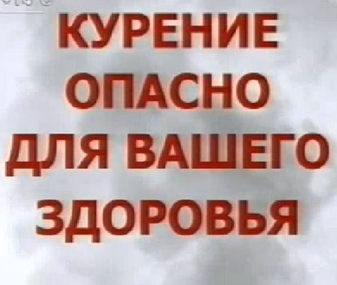
Соблюдение требований Федерального закона от 23.02.2013 № 15-ФЗ «Об охране здоровья граждан от воздействия окружающего дыма и последствий потребления табака»
Вещатель или организатор демонстрации должен обеспечить трансляцию социальной рекламы о вреде потребления табака непосредственно перед началом или во время демонстрации такого произведения, такой программы.
Социальная реклама о вреде табака размещается непосредственно перед началом или во время демонстрации произведения, в котором демонстрируются табачные изделия или процесс потребления табака
1. Аудиовизуальная продукция, созданная для детей, не должна содержать демонстрацию табачных изделий и процесса потребления табака.
2. Аудиовизуальная продукция, для взрослых не должна содержать демонстрацию табачных изделий и процесса потребления табака, если это не является частью художественного замысла.

Slide 36
«Дни памяти и скорби»
В «Дни памяти и скорби» на телевидении и радио отменяются развлекательные мероприятия и передачи в течение всего дня.
К развлекательным программам относятся те программы, основными признаками которых являются сочетание юмора, азарта, лёгкости, получения удовольствия, наслаждения, эмоционального комфорта. К ним относятся эстрадные и цирковые представления, концерты, ток-шоу, шоу, игры и конкурсы, телевизионные юмористические сериалы, комедийные фильмы и другое.
При этом считаем возможным трансляцию в эфире радиоканалов, телеканалов утренних и вечерних шоу с исключением из их эфира откровенно развлекательного контента.

Slide 37
https://vk.com/omkrknpfo
СПАСИБО ЗА ВНИМАНИЕ!

